Slide 1

Crear Ligas
Instructivo
Universidad Señor de SIPAN
Julio, 2026

Slide 2
Crear listas cruzadas
01 | Overview
02 | Configuraciones
03 | Crear listas cruzadas
04 | Resumen

Slide 3
Overview
Crear listas cruzadas

Slide 4

Overview: Mapa de capacidades
Gestionar persona natural

Slide 5
Overview: Capacidad operativa Gestión de la Programación Académica
Copiar oferta horaria de los cursos de un periodo anterior
Programación Académica
Gestión de cursos(planta Física)

Slide 6
Overview: Gestión de la programación Académica
Copiar oferta horaria de los cursos de un periodo anterior
Comprende el conjunto de actividades que realiza la institución para organizar y administrar la programación académica de cada periodo. Incluye la asignación de espacios físicos destinados a clases, laboratorios, conferencias, seminarios, exámenes y otras actividades académicas, así como la coordinación operativa necesaria para garantizar que dichos recursos estén disponibles y correctamente programados:
Características básicas: Determinar campus de impartición, fechas de inicio y finalización, modalidad (presencial, virtual, híbrida) y demás atributos relevantes.
Cupos disponibles: Establecer el número máximo de estudiantes que podrán inscribirse en cada sección.
Días y horarios: Configurar el calendario semanal de clases, especificando franjas horarias y frecuencia.
Prerrequisitos: Señalar los cursos o conocimientos previos necesarios para la inscripción.
Correquisitos: Indicar los cursos que deben ser inscritos simultáneamente.
Restricciones de inscripción: Establecer limitaciones específicas a nivel de sección (por ejemplo, programas académicos autorizados, niveles de avance).
Secciones ligadas y listas cruzadas: Configurar vínculos entre secciones que comparten contenidos o que se ofertan de manera conjunta.

Slide 7

Overview: Proceso gestionar la programación académica
Crear listas cruzadas
Todo LAC

Slide 8
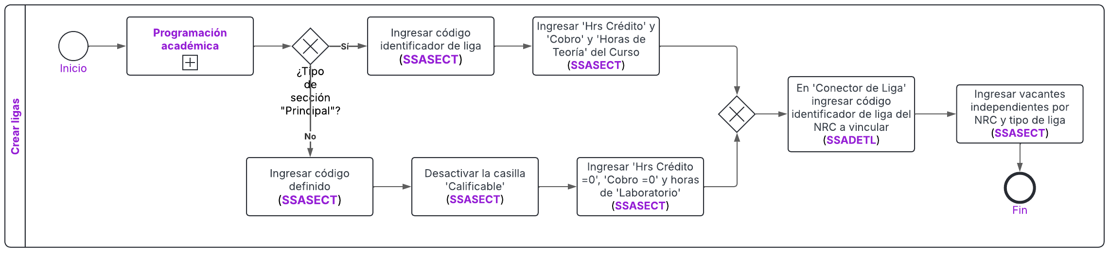
Crear listas cruzadas
Overview: Crear ligas

Slide 9
Overview: Crear Ligas
Crear listas cruzadas
En Ellucian Student, cada curso se programa mediante un NRC (Número de Referencia de Curso), el cual se asocia con los tipos de horario definidos previamente en SCACRSE. Cuando la institución requiere que todos los estudiantes inscriban todos los tipos de horario asociados a un curso (por ejemplo, teoría, laboratorio, práctica), es necesario vincular los NRC mediante las ligas, que establecen la relación entre las diferentes actividades del mismo curso.
Liga principal — conecta el NRC correspondiente al tipo de horario principal, generalmente la clase teórica o actividad base del curso.
Liga secundaria — vincula los NRC de los otros tipos de horario, como laboratorios, prácticas, talleres, seminarios u otras actividades complementarias.
La configuración de estas ligas se realiza en la página SSADETL, donde se define qué NRC depende de otro, permitiendo que Ellucian Student trate todas las actividades como un conjunto obligatorio durante la inscripción o matrícula del estudiante.

Slide 10
Premisas
Crear listas cruzadas

Slide 11
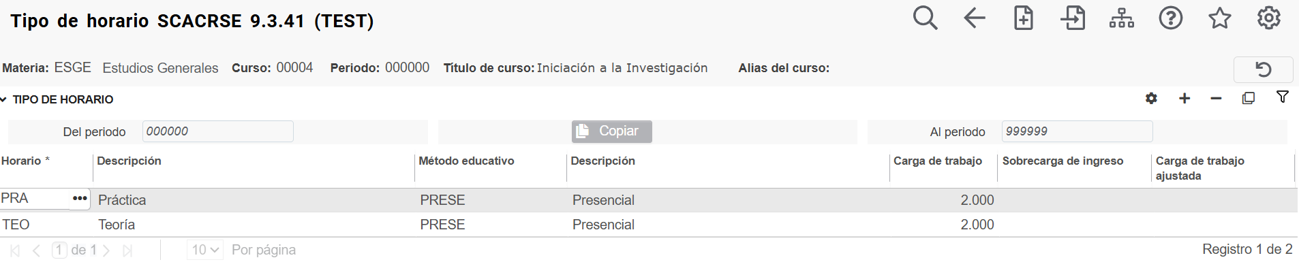
Premisa: El curso o asignatura tiene más de un tipo de Horario SCACRSE
Las ligas unen dos o más NRCs de una misma asignatura
Crear listas cruzadas
Se requiere unir el NRC de la teoría y la práctica

Slide 12
Premisa:
Tipo de horario principal: Teoría
- Los NRC deben tener las Horas créditos totales que corresponden (ejemplo: 4 créditos según definición de SCACRSE)
- Debe estar marcado el flag de Calificable
- No debe estar marcado el falg de Dispensa de colegiatura y cuotas para que se incluya los créditos en el total de créditos a cobrar.
Tipo de horario diferente al principal: Laboratorio
- Los NRC en el campo de Horas crédito deberían estar con cero (0) para que no se sumen en el total de créditos inscritos.
- No debe estar marcado el flag de Calificable
- Debe estar marcado el falg de Dispensa de colegiatura y cuotas para que NO se incluya los créditos en el total de créditos a cobrar.
Crear listas cruzadas

Slide 13
Crear Ligas
Crear listas cruzadas

Slide 14
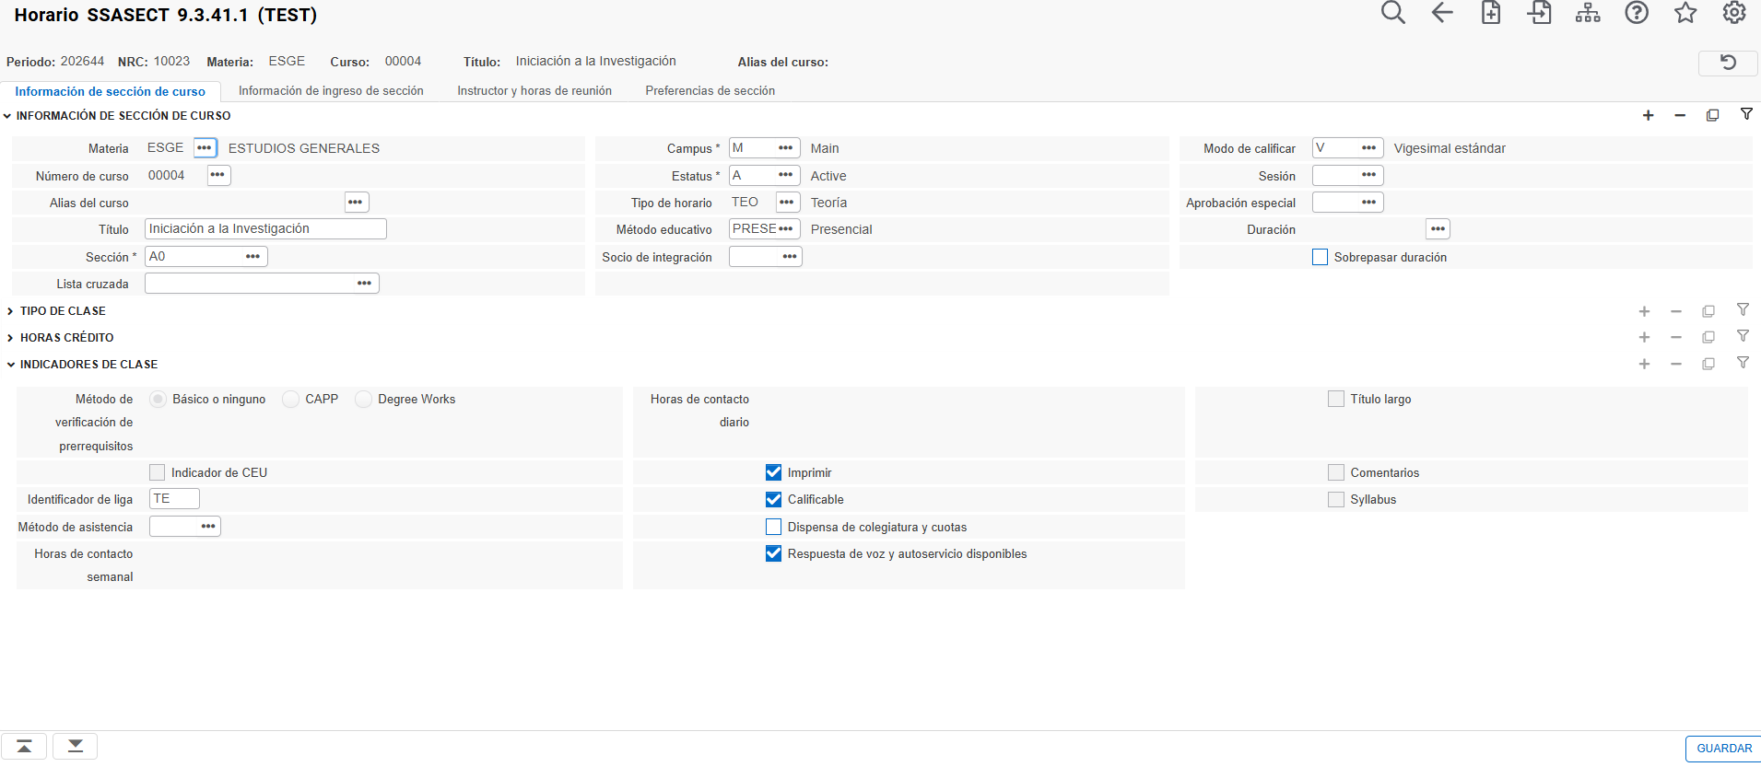
Identificar la liga
(SSASECT)
Crear listas cruzadas
1
2
3
En la página SSASECT se le asigna un nombre a la liga:
Ingrese o seleccione el período académico y el NRC
En la pestaña de Información de curso adiciona el nombre de la liga (Campo de 2 caracteres)
Dejar el nombre de la liga que haga referencia al tipo de horario. Liga TE del tipo de horario TEO - Teoría
Guarde la información

Slide 15
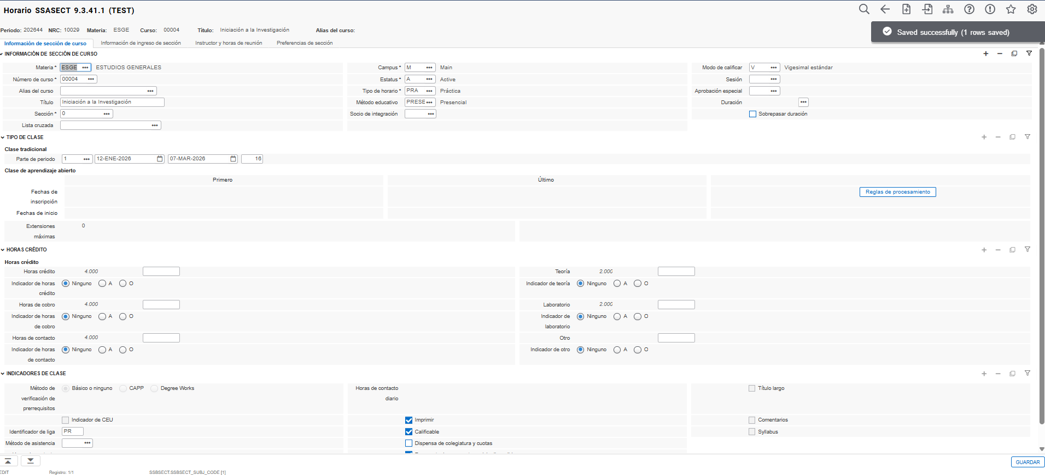
Identificar la liga
(SSASECT)
Crear listas cruzadas
1
2
En la página SSASECT se le asigna un nombre a la liga:
Ingrese o seleccione el período académico y el NRC
En la pestaña de Información de curso adiciona el nombre de la liga (Campo de 2 caracteres)
Dejar el nombre de la liga que haga referencia al tipo de horario. Liga PR del tipo de horario PRA - Práctica
Guarde la información
3

Slide 16
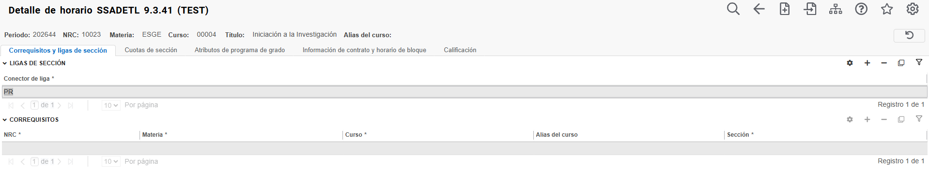
Univer las ligas - SSADETL
Crear listas cruzadas
EL NRC DE LA TEORÍA (10023) SE UNE A LA LIGA DE LA PRÁCTICA
6
7
En la página SSADETL se le asigna la liga que se va a validar que tenga el estudiante al momento de inscribir el NRC de la teoría, en este caso 10023
Ingrese o seleccione el período académico y el NRC
En la pestaña de Correquisitos y ligas de sección adiciona el nombre de la liga del otro u otros tipos de horario
Guarde la información
Repita los pasos con el tipo de horario de Práctica

Slide 17
Univer las ligas - SSADETL
Crear listas cruzadas
EL NRC DE LA TEORÍA (10023) SE UNE A LA LIGA DE LA PRÁCTICA
6
7
En la página SSADETL se le asigna la liga que se va a validar que tenga el estudiante al momento de inscribir el NRC de la teoría, en este caso 10023
Ingrese o seleccione el período académico y el NRC
En la pestaña de Correquisitos y ligas de sección adiciona el nombre de la liga del otro u otros tipos de horario
Guarde la información

Slide 18
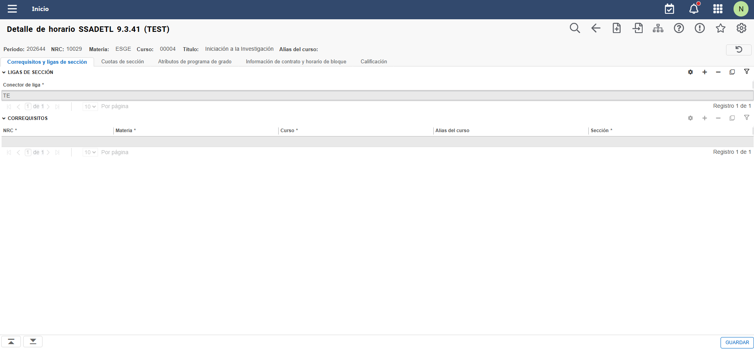
Univer las ligas - SSADETL
Crear listas cruzadas
EL NRC DE LA TEORÍA (10029) SE UNE A LA LIGA DE LA TEORÍA
9
10
En la página SSADETL se le asigna la liga que se va a validar que tenga el estudiante al momento de inscribir el NRC de la teoría, en este caso 10023
9. Ingrese o seleccione el período académico y el NRC
10. En la pestaña de Correquisitos y ligas de sección adiciona el nombre de la liga del otro u otros tipos de horario
11. Guarde la información

Slide 19
Escenarios
Crear listas cruzadas

Slide 20
Uno a muchos
Crear listas cruzadas
El estudiante al seleccionar el NRC de la teoría 10023, puede seleccionar el NRC 10029 o el NRC 10030

Slide 21
Muchos a muchos sin restricción
Crear listas cruzadas
El estudiante puede seleccionar cualquier NRC de teoría: 10023 o 10031
El estudiante puede seleccionar cualquier NRC de práctica: 10029 o 10030

Slide 22
Muchos a muchos con restricción
Crear listas cruzadas
El estudiante al seleccionar el NRC de teoría: 10023, debe escoger el NRC 10029 de la práctica
El estudiante al seleccionar el NRC de teoría 10031, debe escoger el NRC 10030 de la práctica.

Slide 23
Inscripción de cursos con ligas
Crear listas cruzadas

Slide 24
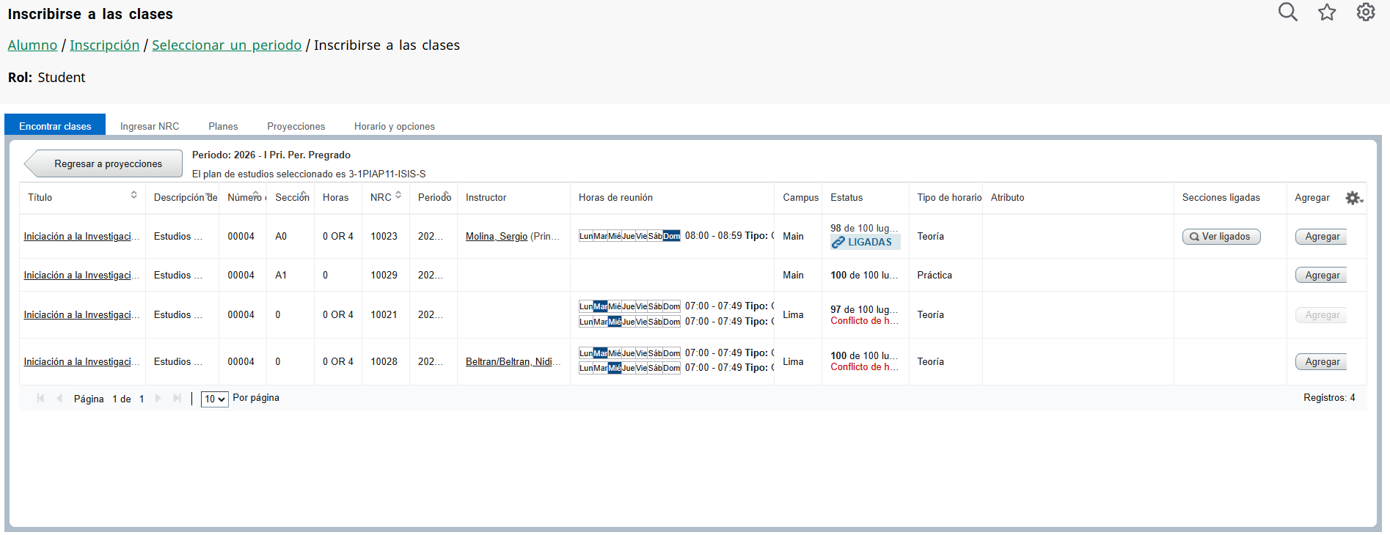
Inscripción por autoservicio
Crear listas cruzadas
El estudiante al seleccionar el NRC de teoría: 10023, debe escoger el NRC 10029 de la práctica
El estudiante al seleccionar el NRC de teoría 10031, debe escoger el NRC 10030 de la práctica.
Al ingresar al autoservicio el estudiante va a poder visualizar los NRC que están ligados.

Slide 25
RESUMEN
Crear listas cruzadas

Slide 26
Ligas
Crear listas cruzadas
En SSASECT se ingresa el nombre de la liga.
En SSADETL se vincular los NRC

Slide 27
MUCHAS GRACIAS
Nidia Beltran
Nidia.beltran@ellucian.com

